Slide 1
CodeIgniter

Slide 2
Introduction
PHP Framework
MVC Design Pattern
Model
View
Controller

Slide 3
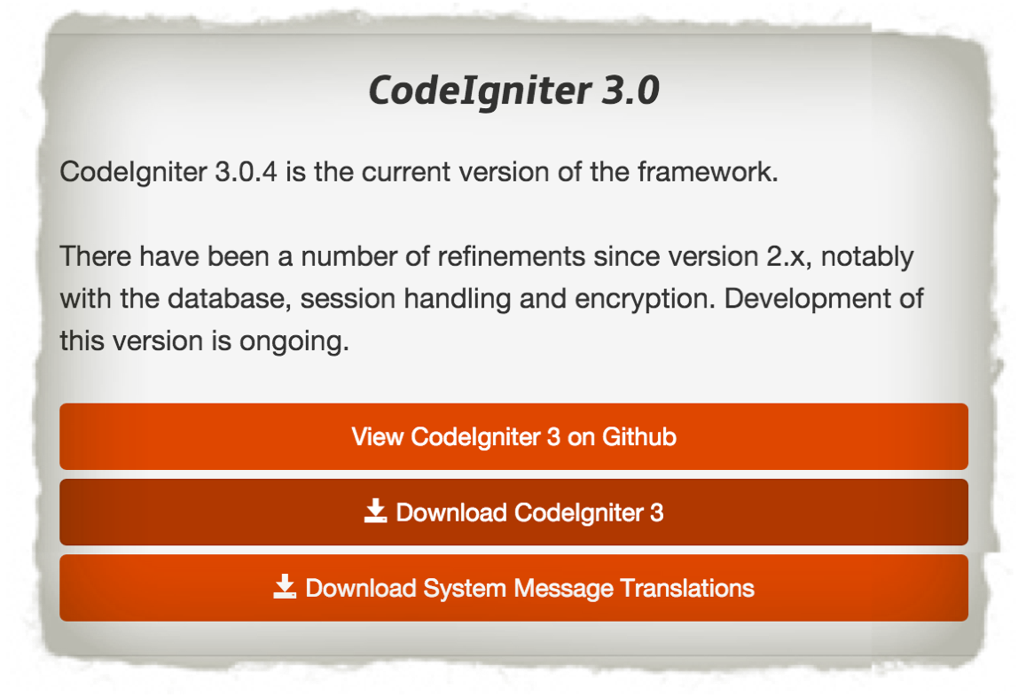
Setup CodeIgniter
Download CodeIgniter จาก https://www.codeigniter.com/download
หลังจาก Download เสร็จให้ทำการแตกไฟล์จะได้ Folder CodeIgniter-3.0.4

Slide 4
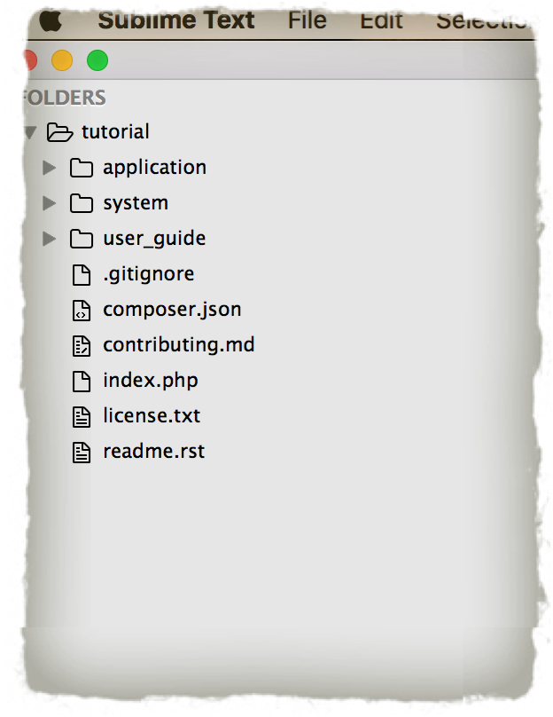
Setup CodeIgniter
ทำการย้าย Folder ไปไว้ใน Root ของ PHP Server และทำการเปลี่ยนชื่อ Folder ตามต้องการ โดยในที่นี่เป็น tutorial
ทำการเปิด Folder Project ด้วยโปรแกรม Sublime โดยจะเป็นโครงสร้างของโปรเจค ดังภาพ

Slide 5
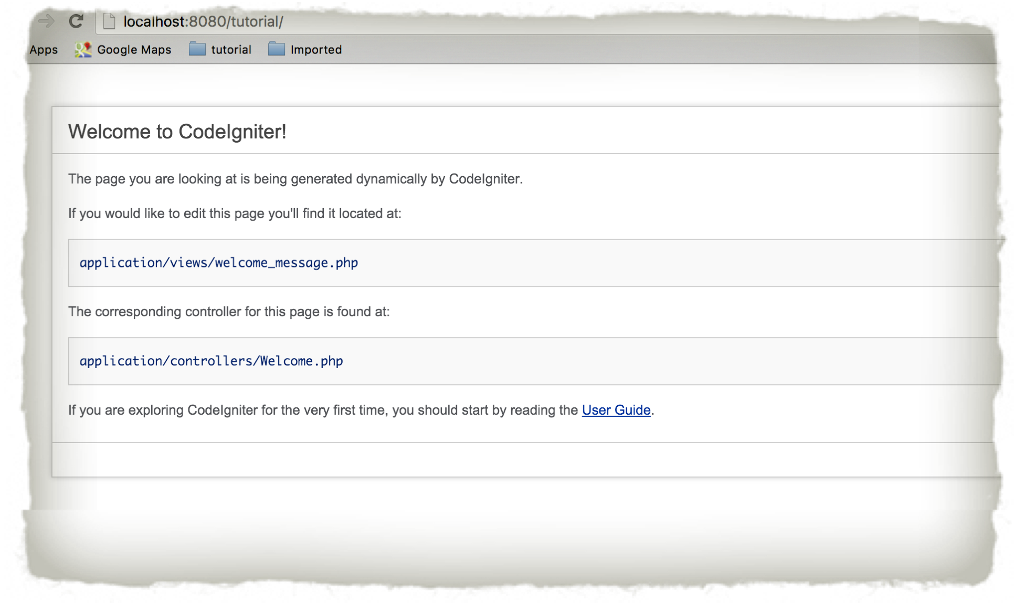
Setup CodeIgniter
ทดสอบ Run โปรแกรมโดยเข้าไปที่ http://127.0.0.1:8080/tutorial จะปรากฏหน้าจอดังภาพ

Slide 6
Config Project

Slide 7
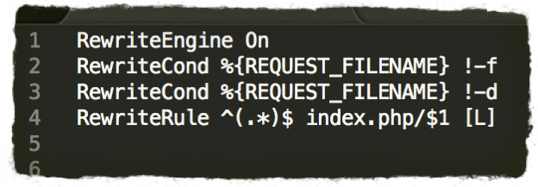
Remove index.php
ไปที่ Path tutorial จากโปรแกร Sublime ทำการ New File ชื่อว่า .htaccess เพื่อทำหน้าที่ในการตัด index.php ใน URL
ทำการพิมพ์ข้อความตามภาพลงใน File .htaccess

Slide 8
Auto load library and helper
ทำการกด short key (command + p) และพิมพ์คำว่า autoload.php จากนั้นทำการกด Enter
ทำการใส่ค่า ‘database’ ใน $autoload['libraries’] เพื่อทำการ load database library
ทำการใส่ค่า ‘form’, ‘url’ ใน $autoload[‘helper’] เพื่อทำการ load helper

Slide 9
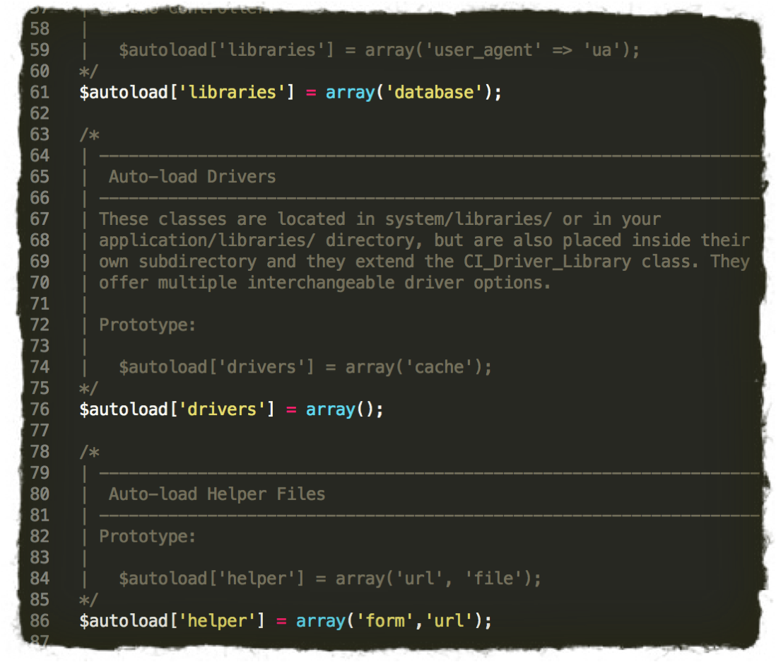
Auto load library and helper

Slide 10
Setup config file
ทำการเปิด File config.php
ทำการใส่ค่า ‘http://127.0.0.1:8080/tutorial’ ลงใน $config['base_url'] เพื่อทำการตั้งค่า base_url
ทำการลบค่า index.php ใน $config['index_page'] เพื่อทำการลบ default index.php ใน url กรณีที่ใช้การ function ในการ generate link ของ codeIgniter

Slide 11
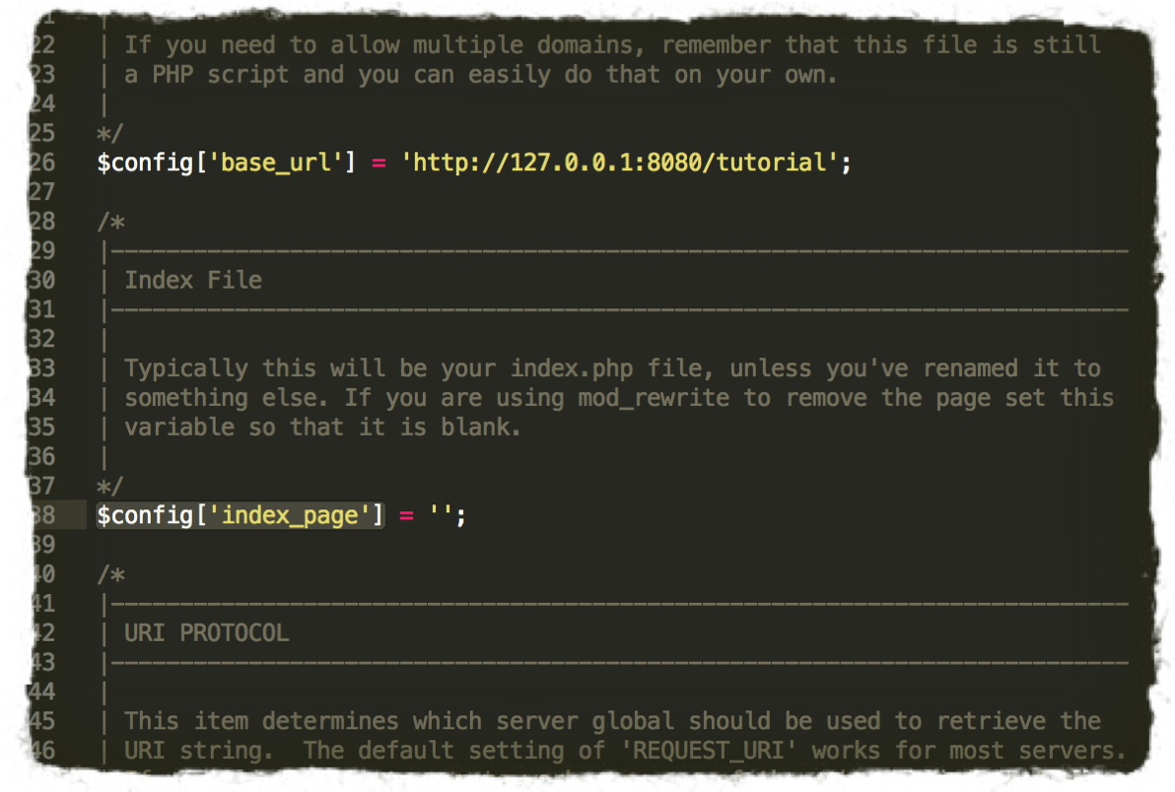
Setup config file

Slide 12
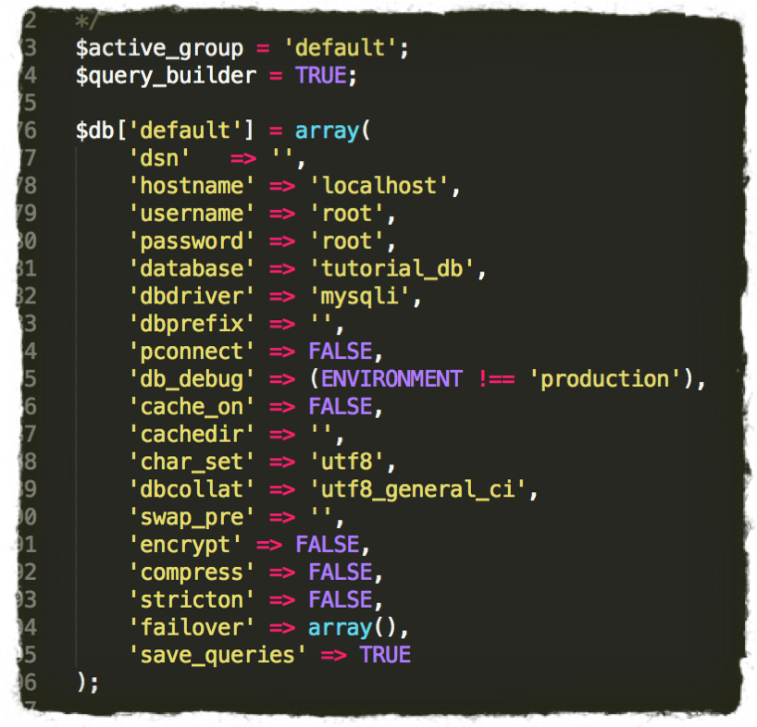
Setup database connection
ทำการเปิด File database.php
ทำการใส่ค่า ใน $db[‘default’] ดังนี้ 'hostname' => 'localhost’ ,'username' => 'root’ , 'password' => 'root’ , 'database' => 'tutorial_db’

Slide 13
Create database
ทำการเปิด phpMyAdmin และทำการสร้าง database ชื่อว่า tutorial_db
ทำการสร้าง table ชื่อ customers โดยมีรายละเอียดดังนี้
Field | Type | NULL | Default | Auto increment
custId | int | N | - | Y
firstname | varchar(50) | N | - | N
lastname | varchar(50) | N | - | N
email | varchar(50) | Y | - | N
c_date | timestamp | N | current_timestamp | N

Slide 14
Display Customer
By codeigniter

Slide 15
Create Layout View
ทำการสร้างไฟล์ layout.php ที่ (tutorial/application/views)
ทำการใส่ html โดยประกอบด้วย nav mene และ container เพื่อสร้าง template หลัก โดยในส่วนของ content ของ container ให้ใส่ Code ดังนี้ <?php (isset($yeild) && !empty($yeild))? print $yeild:''; ?>
ในส่วนที่เป็น Hyperlink ให้ใช้ function anchor ของ codeIgniter แทน ดังนี้ <?php echo anchor(‘link url’, ‘label’, array('class'=> ‘classe name’)); ?>

Slide 16
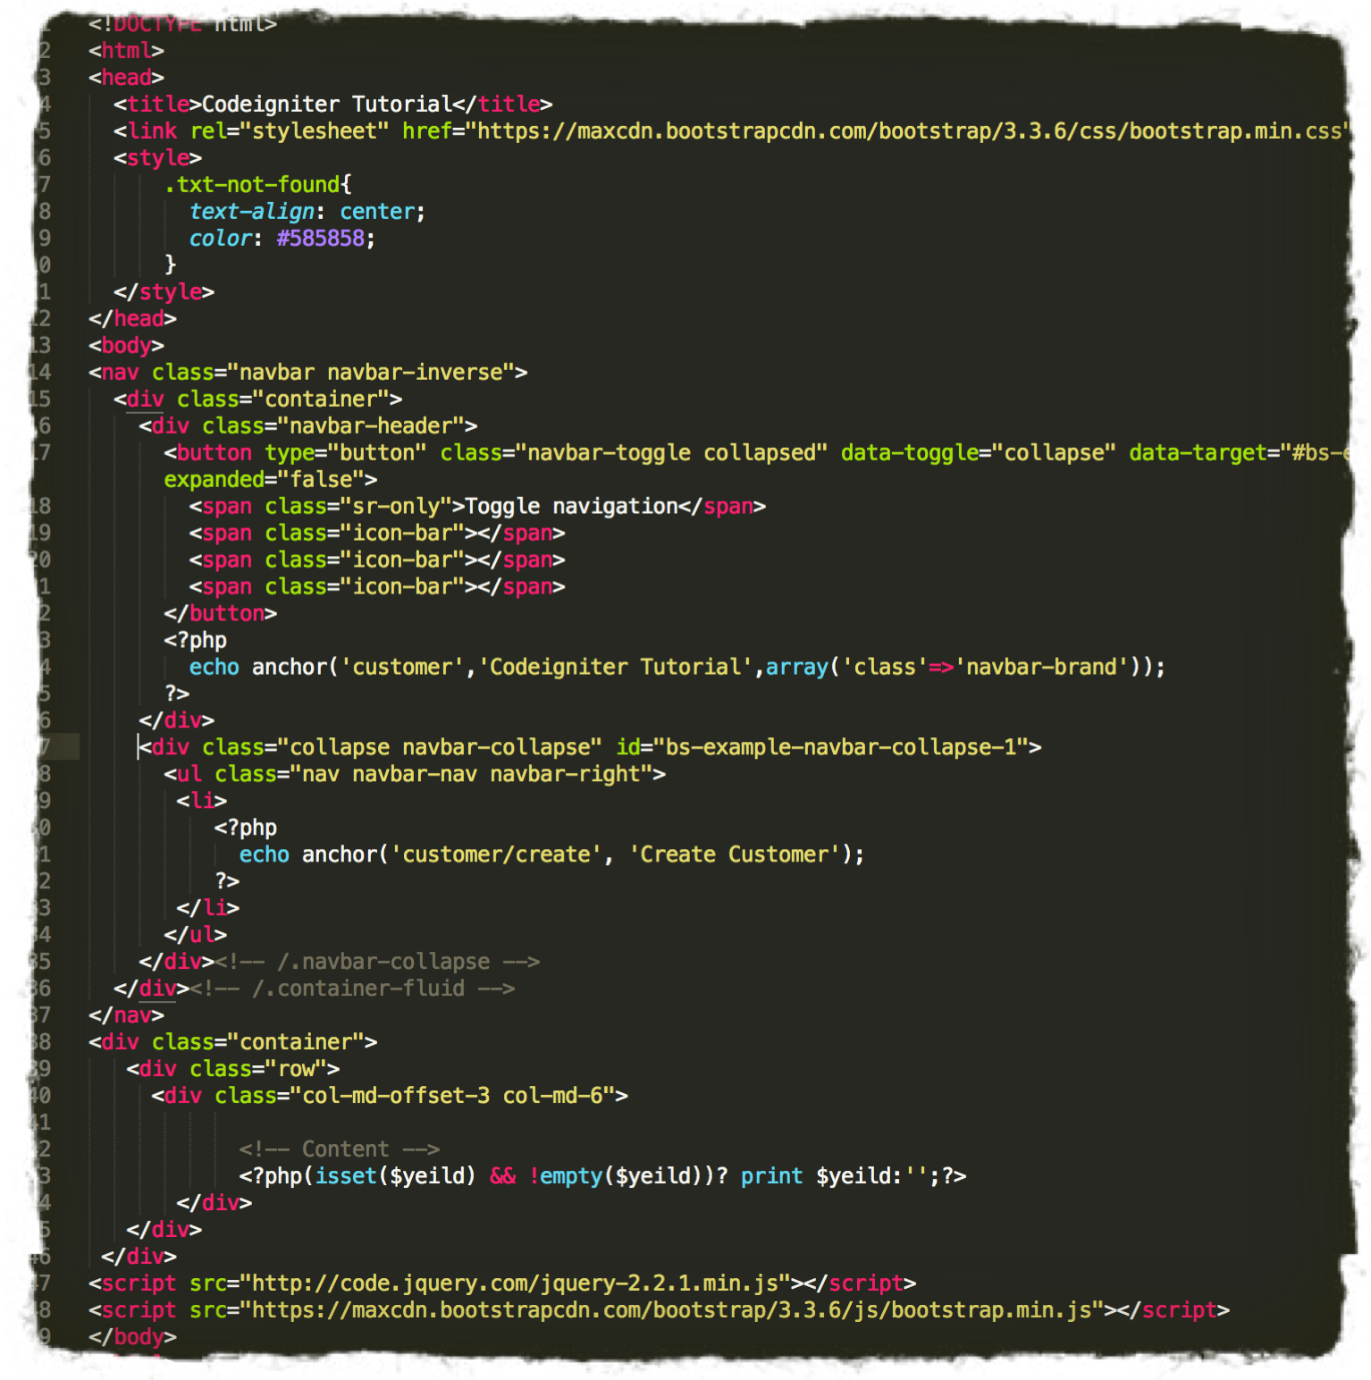
Create Layout View

Slide 17
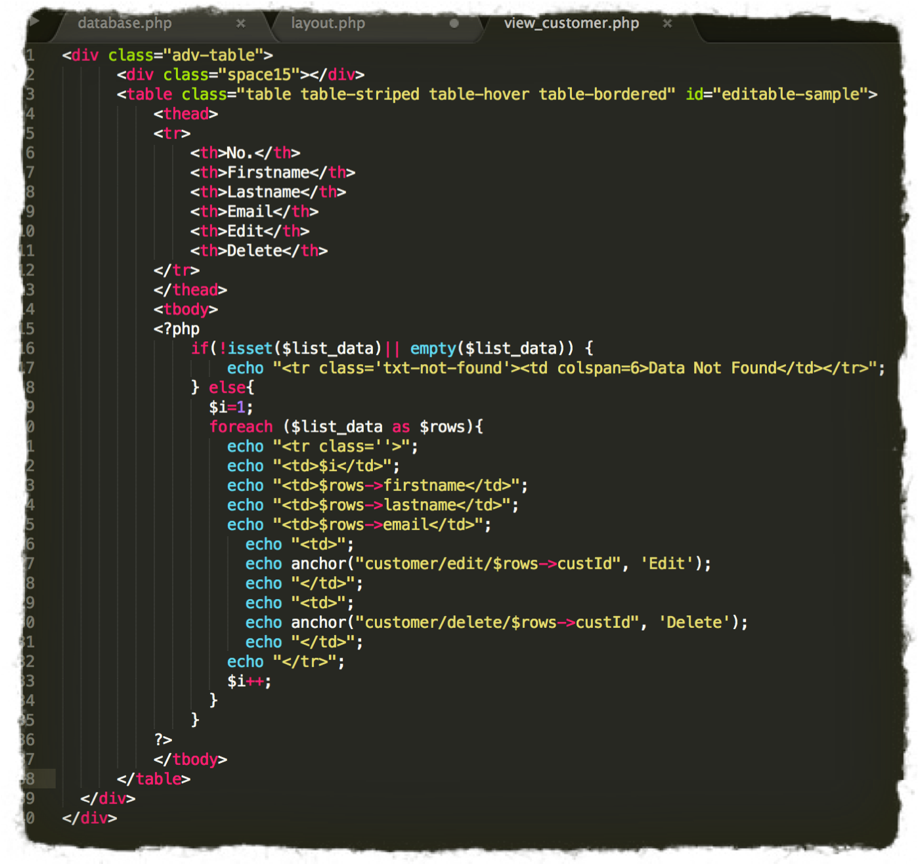
Create View Customer
ทำการสร้างไฟล์ view_customer.php ที่ (tutorial/application/views)
ทำการใส่ Code ตามภาพ เพื่อทำการแสดงตาราง Customer จาก database

Slide 18
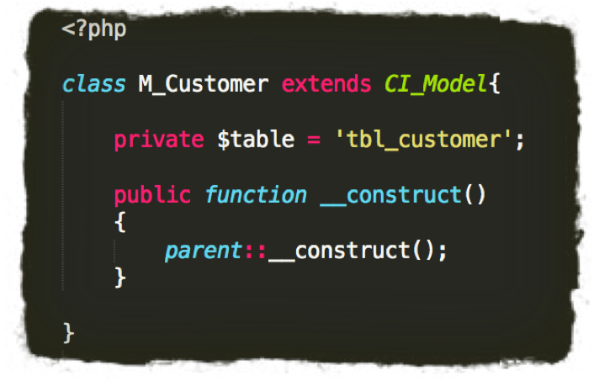
Create Model
ทำการสร้าง File M_Customer.php ที่ Path (tutorial/application/models)
เปิด File M_Customer.php ทำการสร้าง Class M_Customer โดยทำการ Extends CI_Model
ทำการสร้าง function __contruct เพื่อเป็น constructer method และทำการเรียก construct method ของ class CI_Model
ทำการประกาศตัวแปรชื่อ table และใส่ค่า ‘tbl_customer’ ดังภาพ

Slide 19
Create Model
ทำการสร้าง File M_Customer.php ที่ Path (tutorial/application/models)
เปิด File M_Customer.php ทำการสร้าง Class M_Customer โดยทำการ Extends CI_Model
ทำการสร้าง function __contruct เพื่อเป็น constructer method และทำการเรียก construct method ของ class CI_Model
ทำการประกาศตัวแปรชื่อ table และใส่ค่า ‘tbl_customer’ ดังภาพ

Slide 20
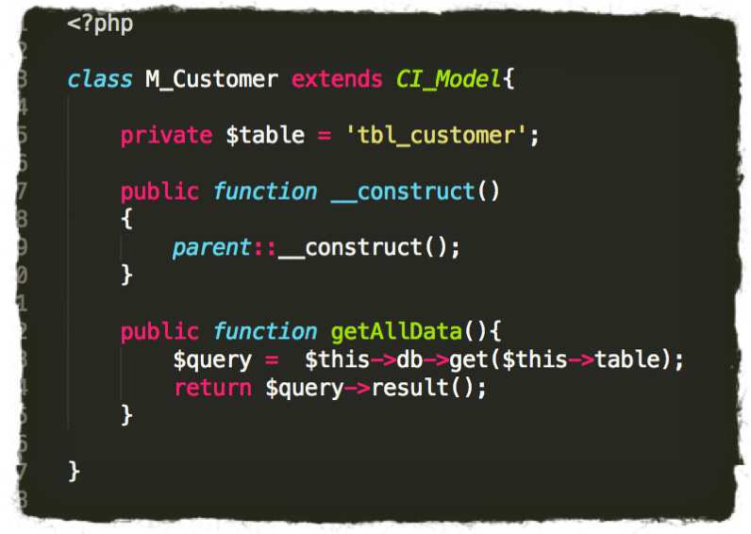
Create Model
ทำการสร้าง function getAllData เพื่อทำการ Select ข้อมูลจาก table customer
ทำการเรียก function get จาก database library โดยทำการส่ง parameter เป็นชื่อ table name เพื่อทำการสร้าง query สำหรับ select customer
ใช้ function result สำหรับ run query และทำการ return result ที่ได้ ดังภาพ

Slide 21
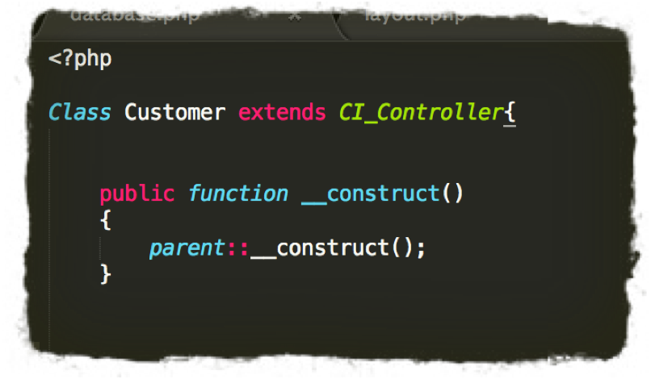
Create Controller
ทำการสร้าง File Customer.php ที่ Path (tutorial/application/controllers)
เปิด File Customer.php ทำการสร้าง class Customer และทำการ Extends CI_Controller
ทำการสร้าง function __construct ภายใน function ให้ทำการเรียก construct method ของ class CI_Controller โดยใช้คำสั่ง parent::__construct ดังภาพ

Slide 22
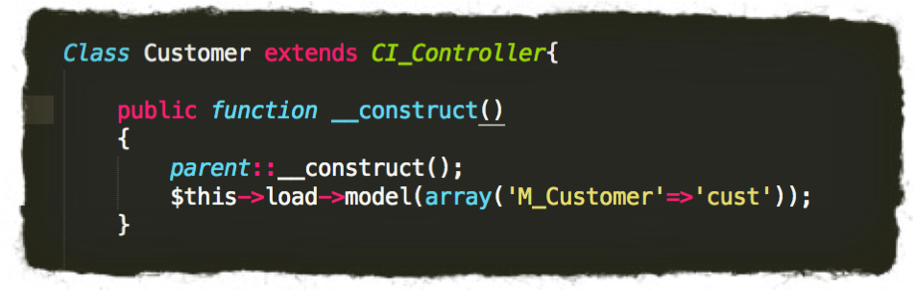
Create Controller
ที่ construct ทำการ load model M_Customer และทำการใส่ alias เป็น cust ดังนี้ $this->load->model(array(‘M_customer’=>’cust’));

Slide 23
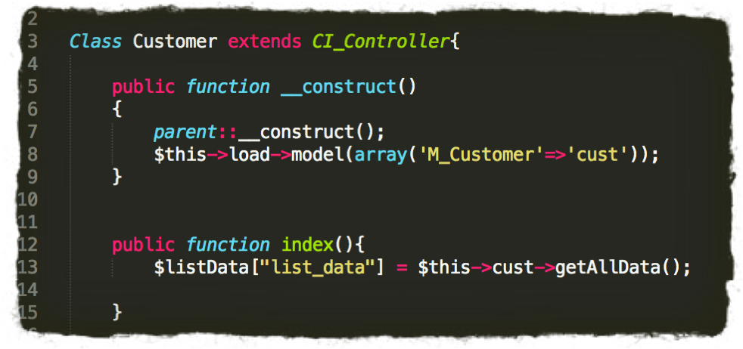
Create Controller
ทำการสร้าง function index และทำการเรียก function getAllData จาก model M_Customer โดยใส่ $this->cust->getAllData(); และทำการรับด้วย array $listData[“list_data”] ดังภาพ

Slide 24
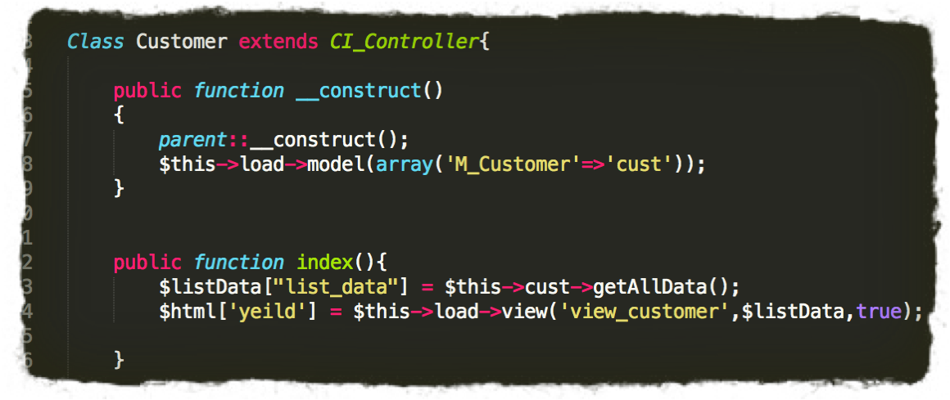
Create Controller
ทำการ load view_customer และใส่ค่าในลงใน array $html[‘yeild’] ดังภาพ

Slide 25
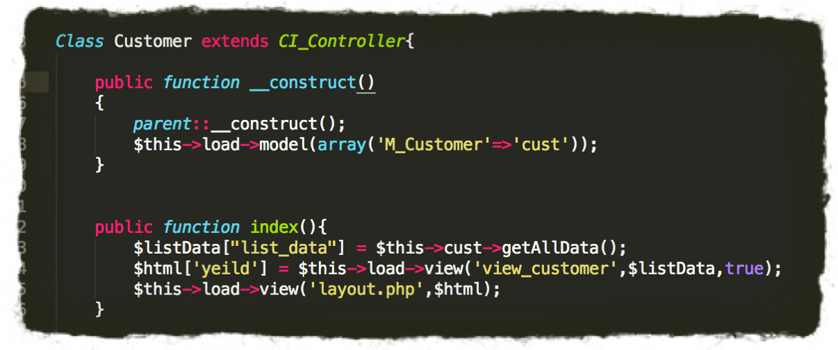
Create Controller
ทำการ load view layout และทำการสร้างส่งค่า $html เพื่อทำการ render หน้าจอดังภาพ

Slide 26
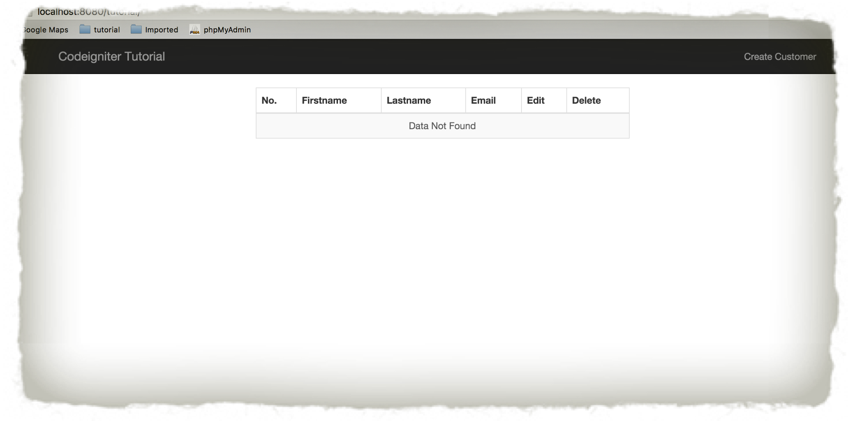
Test Display Customer
ทำการ Run Web โดยพิมพ์ http://127.0.0.1:8080/tutorial จะปรากฏหน้าจอดังภาพ

Slide 27
Insert Customer
By codeigniter

Slide 28
Create View
สร้าง File create_customer.php ที่ path (tutorial/application/views)
ทำการสร้าง form ในการรับข้อมูล customer โดยใช้ form helper ของ CodeIgniter เข้ามาช่วย ประกอบด้วยคำสั่งดังนี้
form_open ใช้สำหรับสร้าง form element โดยทำการรับ parameter action
form_input ใช้สำหรับสร้าง input element
form_label ใช้สำหรับสร้าง label element
form_button ใช้สำหรับสร้าง button
form_close ใช้สำหรับสร้าง tag ปิด form

Slide 29
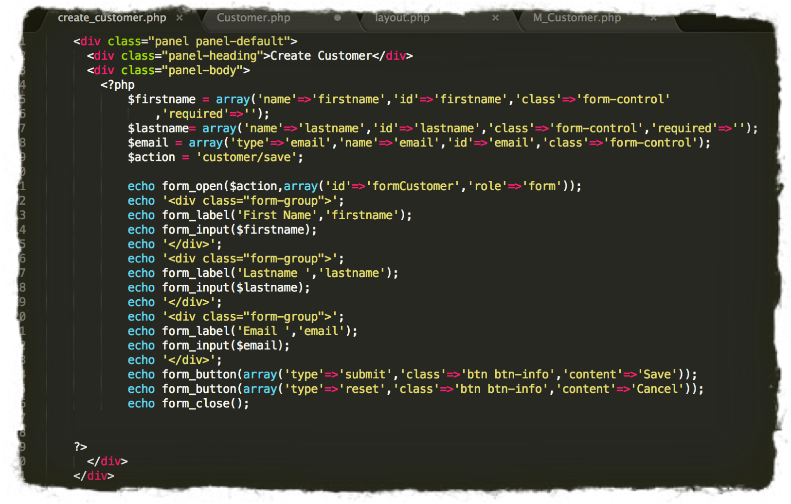
Create View

Slide 30
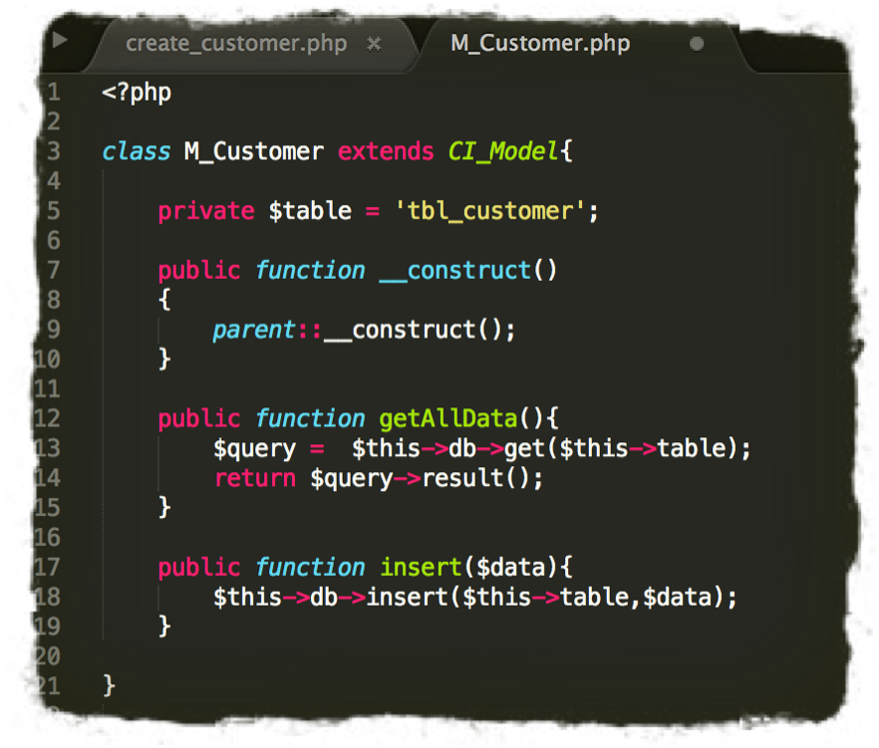
Create Insert Function
ทำการสร้าง function insert เพื่อใช้ในการ insert ข้อมูลลอง table customer
โดยทำการรับ 1 parameter คือ $data สำหรับข้อมูลของ customer
ทำการเรียก method insert จาก library database โดยทำการส่ง 2 parameter table name และ ข้อมูลสำหรับ insert

Slide 31
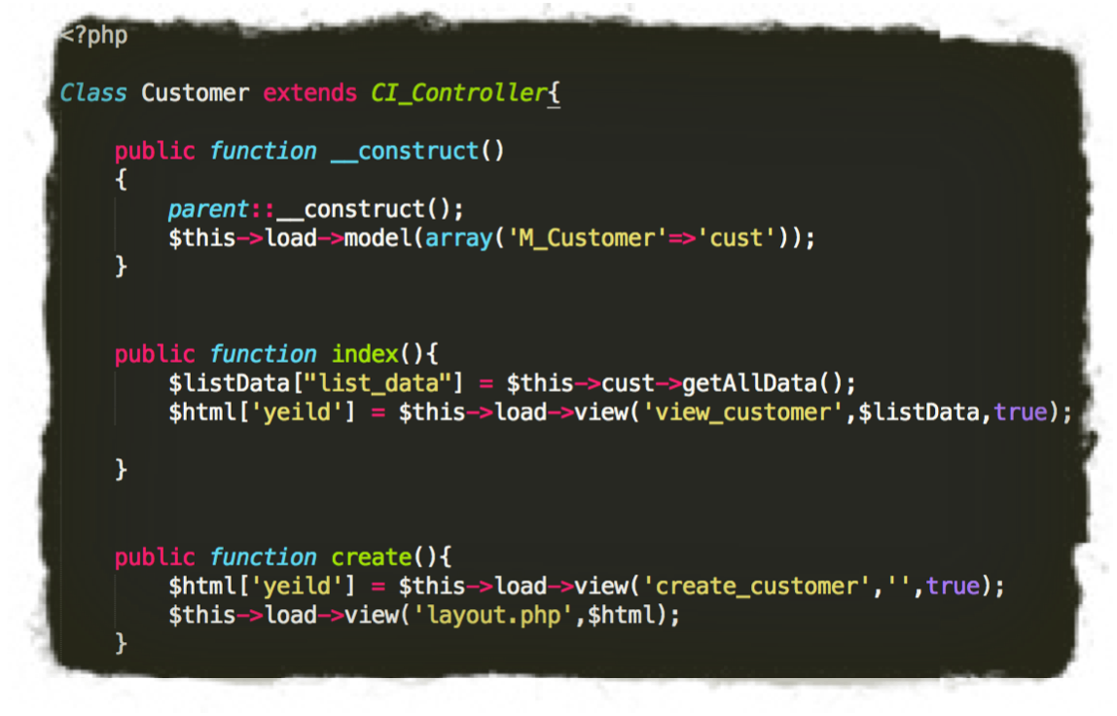
Create function controller
ทำการสร้าง function เพื่อทำการแสดงหน้าในการ create customer โดยให้ชื่อว่า create ทำการ load view create_customer โดยทำการ set parameter ตำแหน่งที่ 3 เป็น true เพื่อให้ทำการ return ค่าเป็น string และทำการเป็นไว้ใน array html[‘yeild’]
ทำการ load view layout โดยทำการส่ง html ไปเพื่อแสดงหน้าจอ create customer

Slide 32
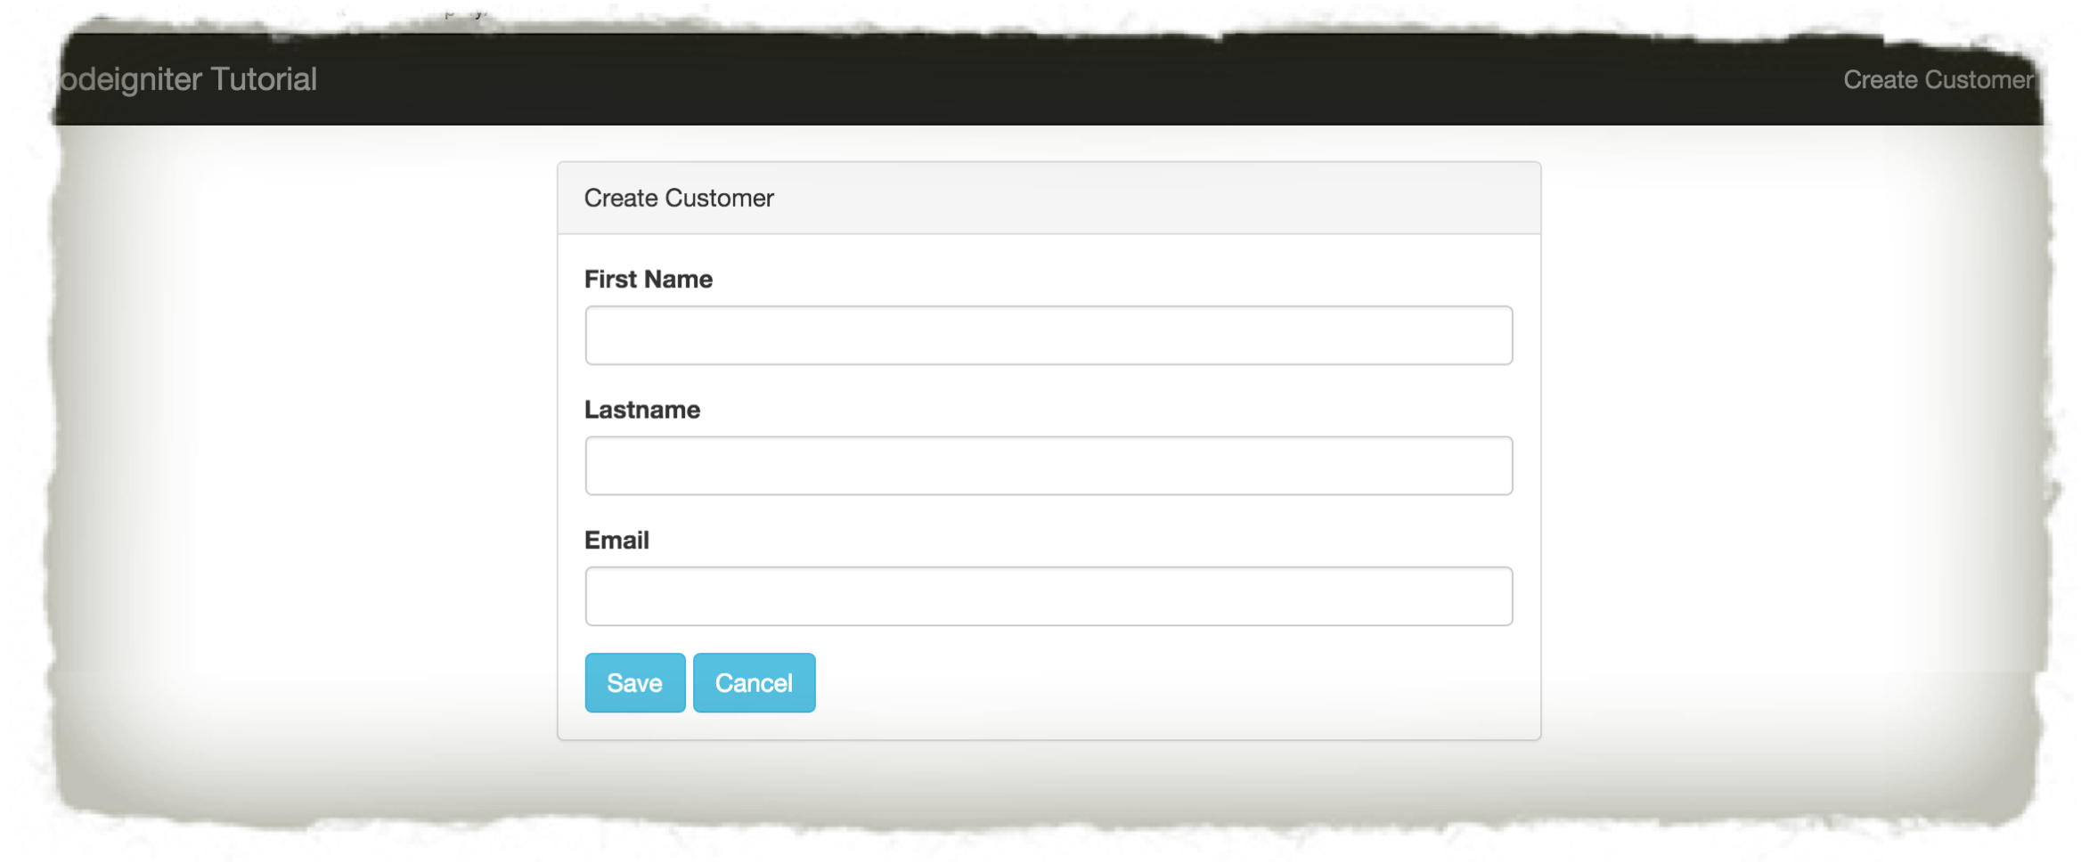
Test create customer
ทำการ run โปรแกรมโดยพิมพ์ URL = http://127.0.0.1:8080/tutorial/customer/create จะปรากฏหน้าจอดังภาพ

Slide 33
Update Customer
By codeigniter

Slide 34
Update Add Form
ทำการเพิ่มตัวแปร action เพื่อใช้ในการตรวจสอบว่าเป็นการ New หรือเป็นการ Edit
กรณี Action New Customer
กำหนด action path เป็น ‘customer/save’
กรณี Action Edit
กำหนด action path เป็น ‘customer/update/#id’ โดย #id จะเป็น id ของ customer ที่ส่งมาจาก controller โดยส่งมาใน Object $editData
ทำการ Set Value ให้กับ field ต่างๆ ด้วย function set_value และนำค่าที่ได้จาก editData มาใส่ กรอบสีแดงดังภาพ

Slide 35
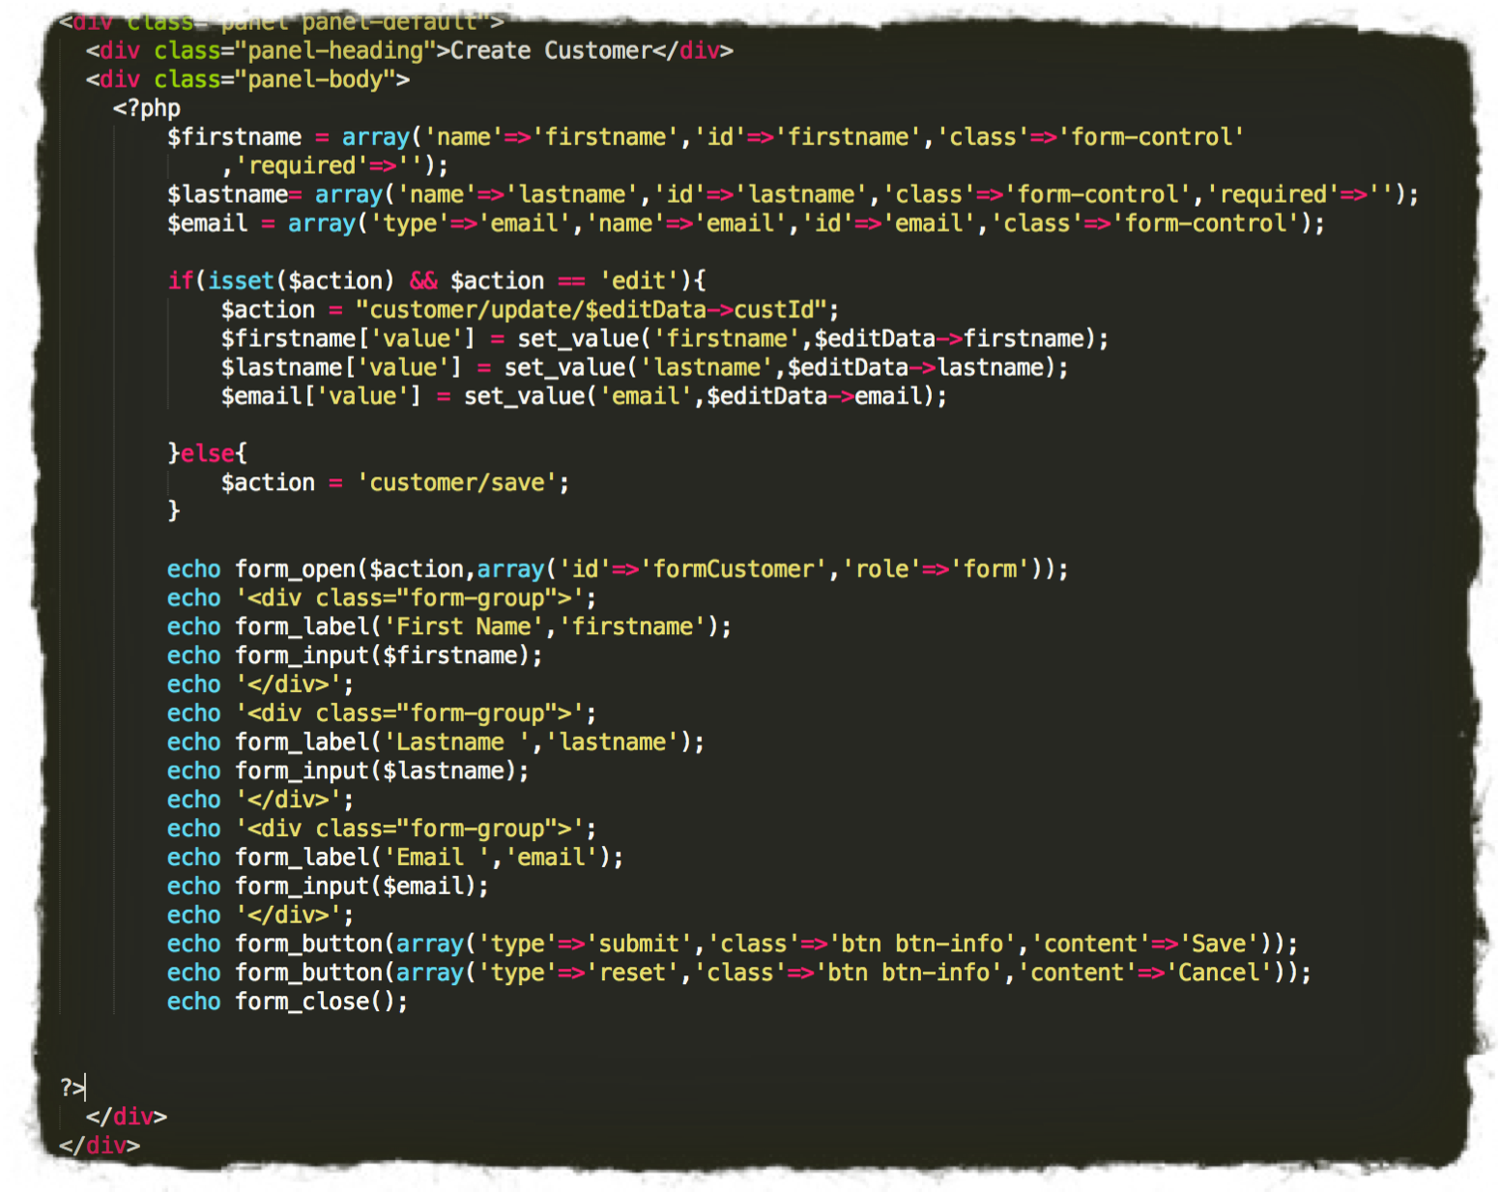
Update View Customer Form

Slide 36
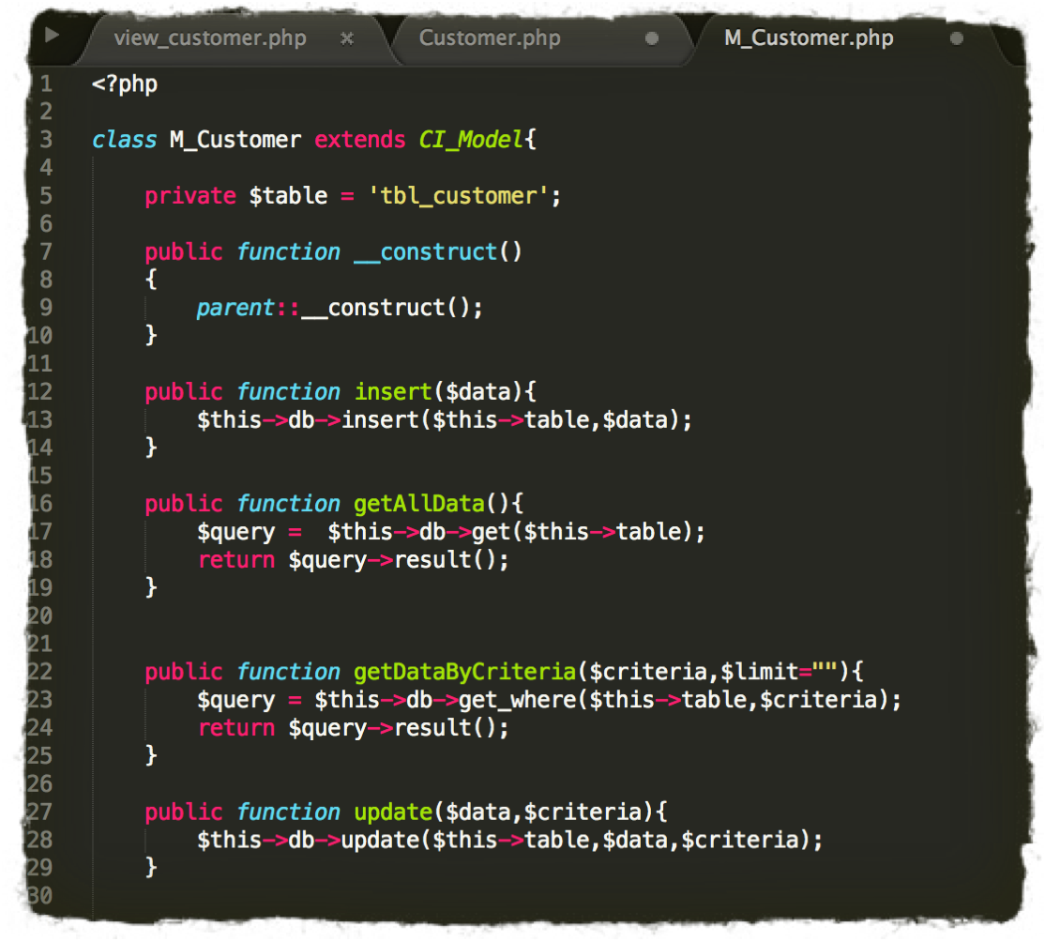
Update Customer Model
ทำการสร้าง function getDataByCriteria เพื่อทำการดึงค่า customer จาก database ตาม criteria ที่ส่งมา
ทำการสร้าง function update เพื่อทำการ update ข้อมูล customer ดังภาพ

Slide 37
Update Customer Controller
เพิ่ม function ในการดึงข้อมูล Customer ชื่อว่า edit
ทำการรับค่า customer id จาก url query string ด้วย url helper ($this->uri->segment)
ทำการส่ง customer id ไปดึงข้อมูลโดยผ่าน function getDataByCriteria โดยส่ง criteria เป็น customer id
ส่งผลลัพธ์ที่ได้ไปยัง view create_customer ดังภาพ

Slide 38
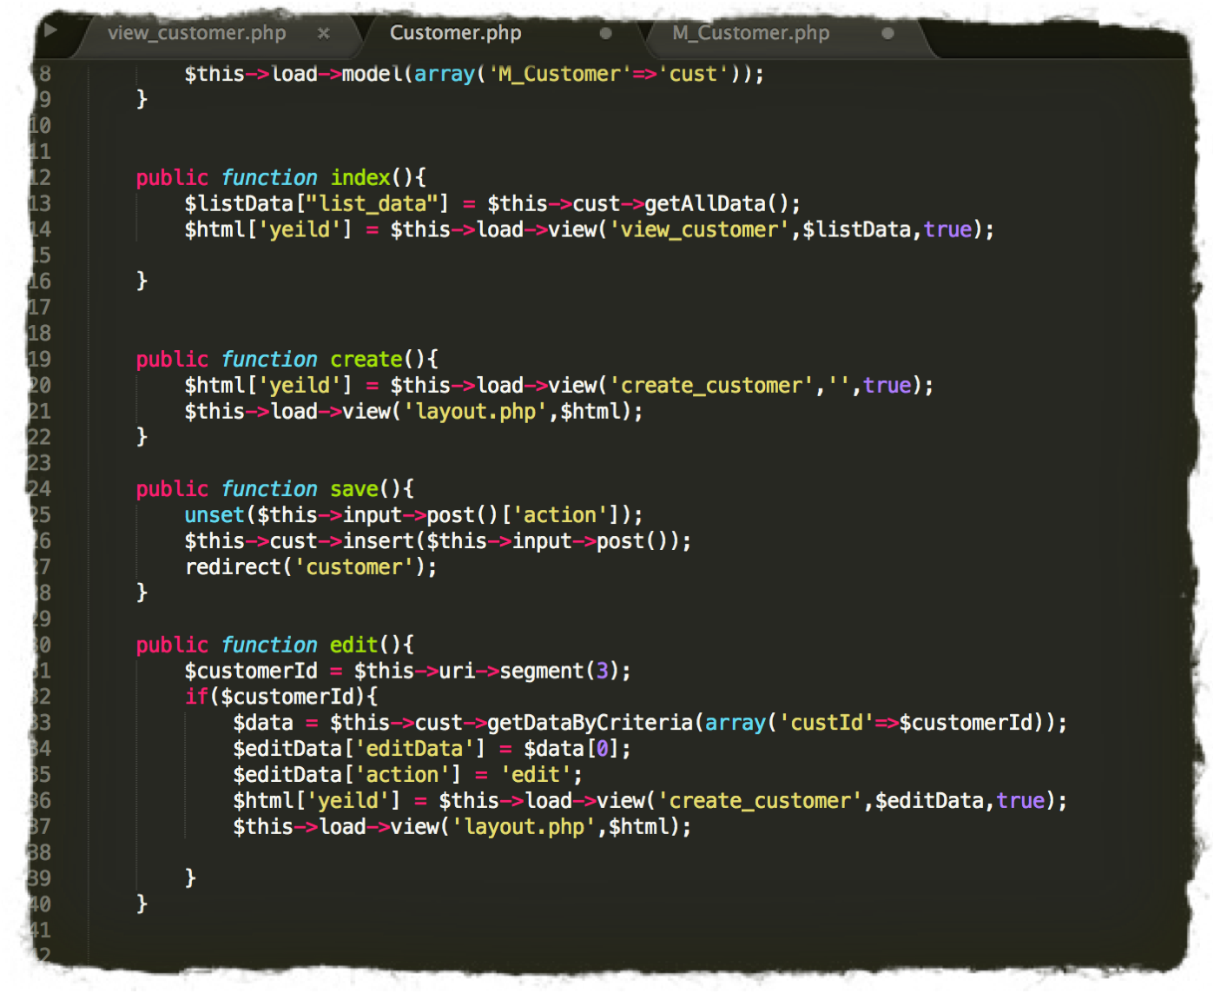
Update Customer Controller

Slide 39
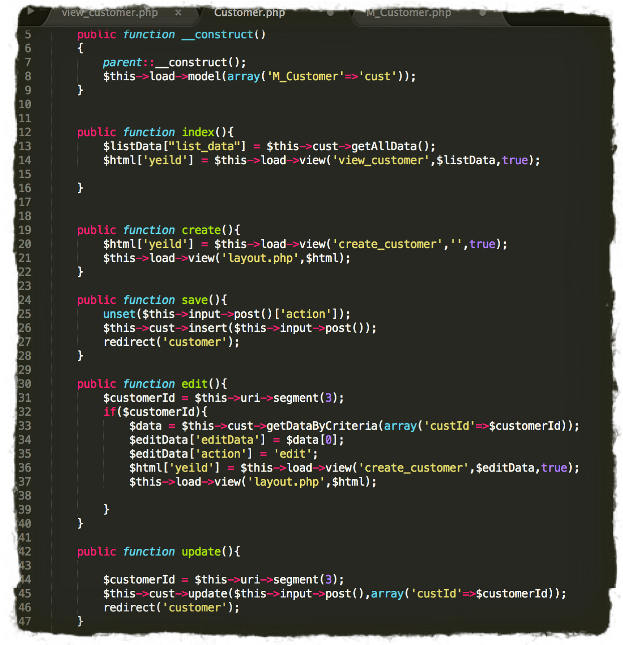
Update Customer Controller
ทำการสร้าง function update ในการส่งค่าข้อมูล customer ทีทำการแก้ไขให้กับ function update ของ model ดังภาพ

Slide 40
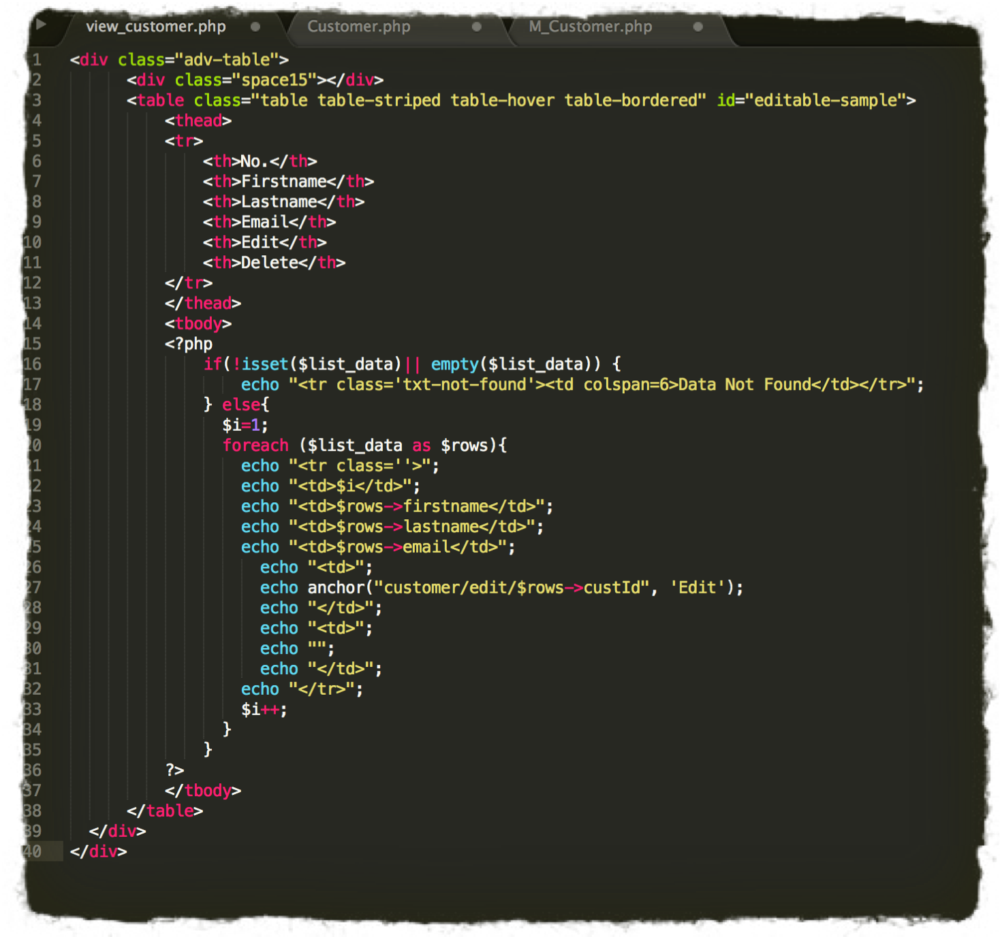
Update View Customer
ทำการเพิ่ม link ในการ edit ในแต่ละ record โดยผ่าน function anchor โดยส่ง URL = ‘customer/edit/#id’
#id เป็น customer id ที่ได้จาก Object $list_data กรอบแดง ดังภาพ

Slide 41
Delete Customer
By codeigniter

Slide 42
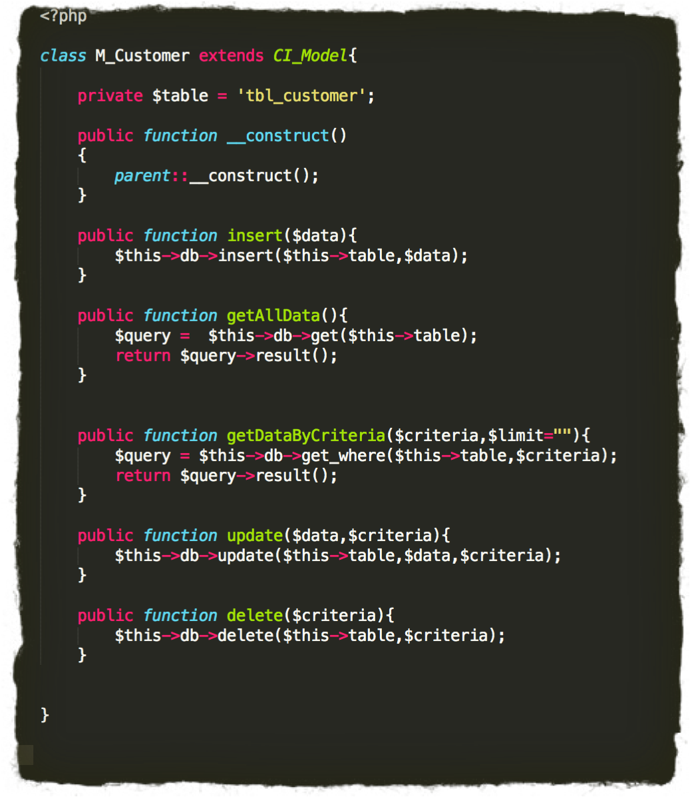
Update Customer Model
ทำการเพิ่ม function ในการ delete customer ชื่อ delete โดยทำการรับค่า criteria
ทำการเรียก function delete ของ database library ดังภาพ

Slide 43
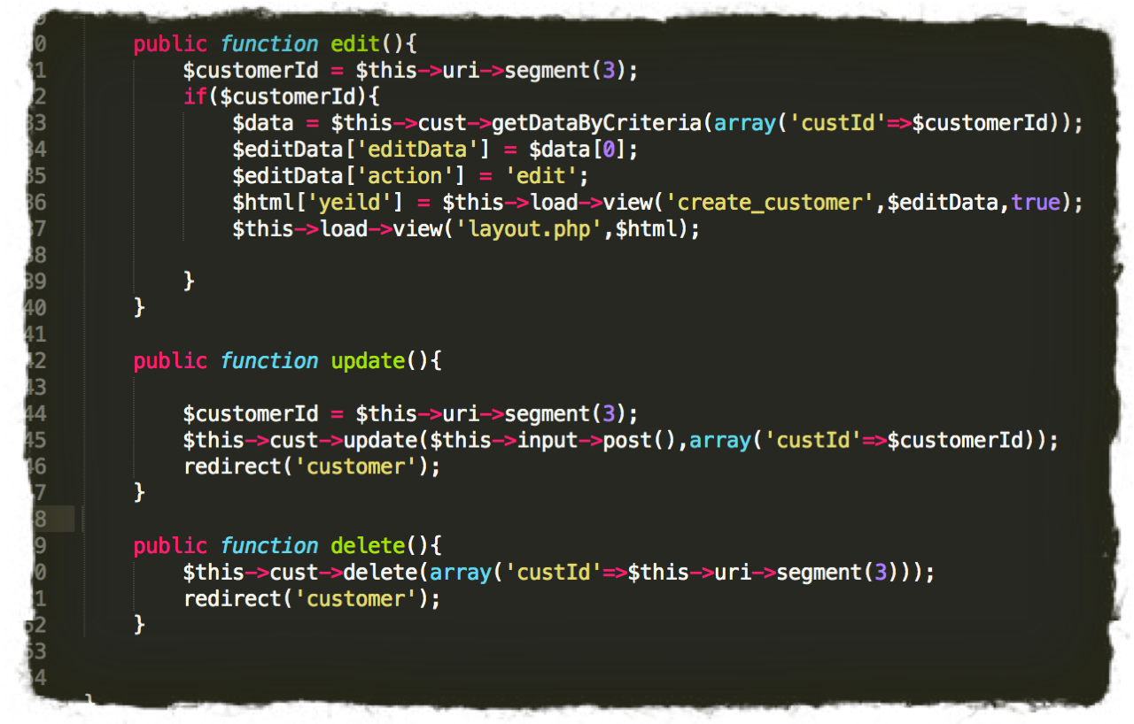
Update Customer Controller
ทำการเพิ่ม function delete ทำการเรียก fuction delete model โดยทำการส่งค่า customer id ไปใน criteria ดังภาพ

Slide 44
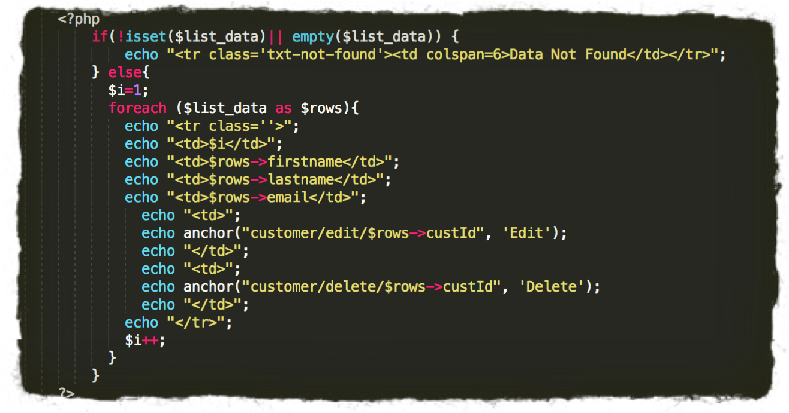
Update View Customer
ทำการเพิ่ม link ในการ edit ในแต่ละ record โดยผ่าน function anchor โดยส่ง URL = ‘customer/edit/#id’
#id เป็น customer id ที่ได้จาก Object $list_data กรอบแดงดังภาพ

Slide 45
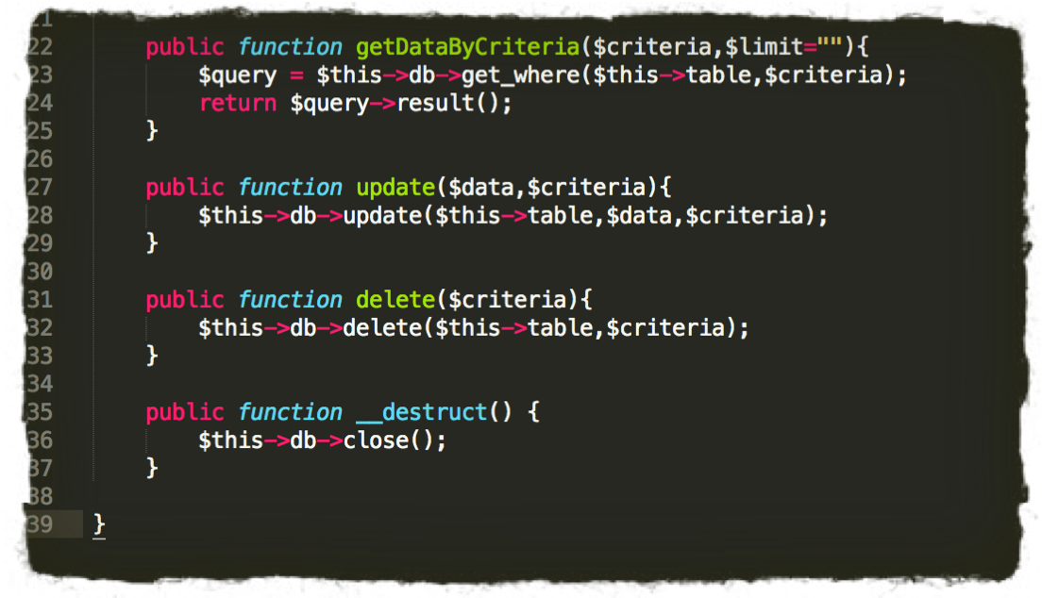
Close Database Connection
ทำการเปิด Customer Model (M_Customer.php)
ทำการสร้าง function __deconstruct
เรียก function $this->db->close() เพื่อทำการ close connection database ดังภาพ

Slide 46
Thank You
Thank you thank you

